Slide 1
Das Café Blau
Inklusives Miteinander am Ufer der Blau

Slide 2
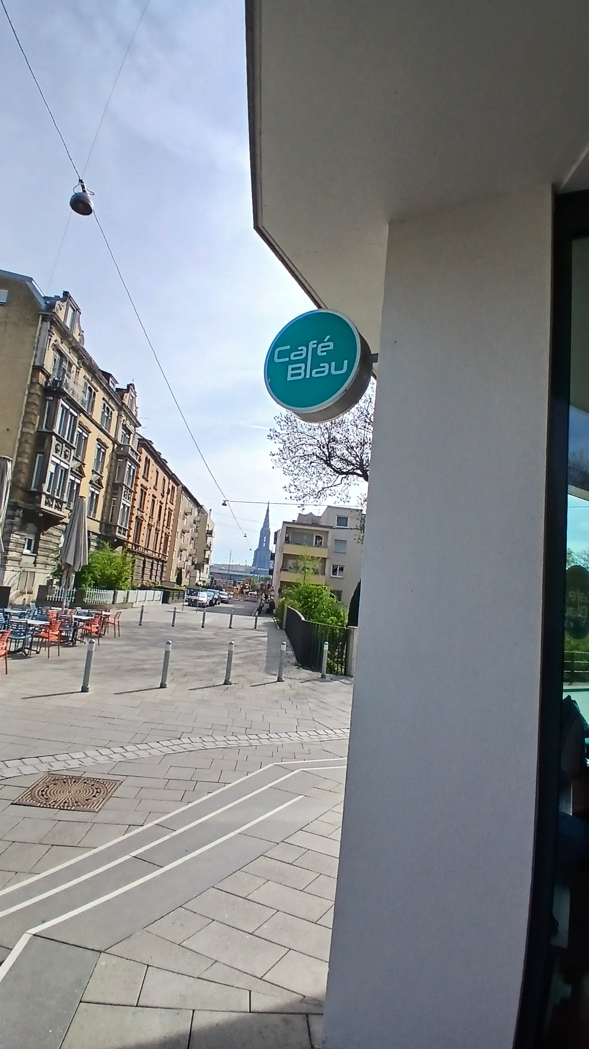
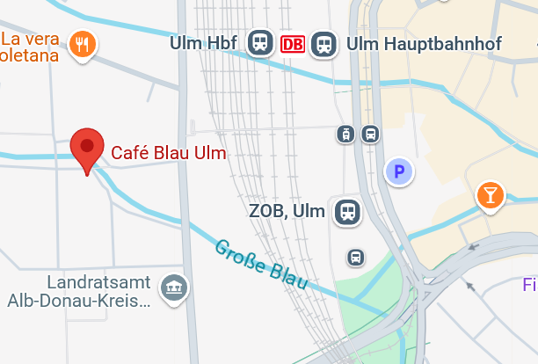
Café Blau
Gartenstr. 11
89077 Ulm

Slide 3
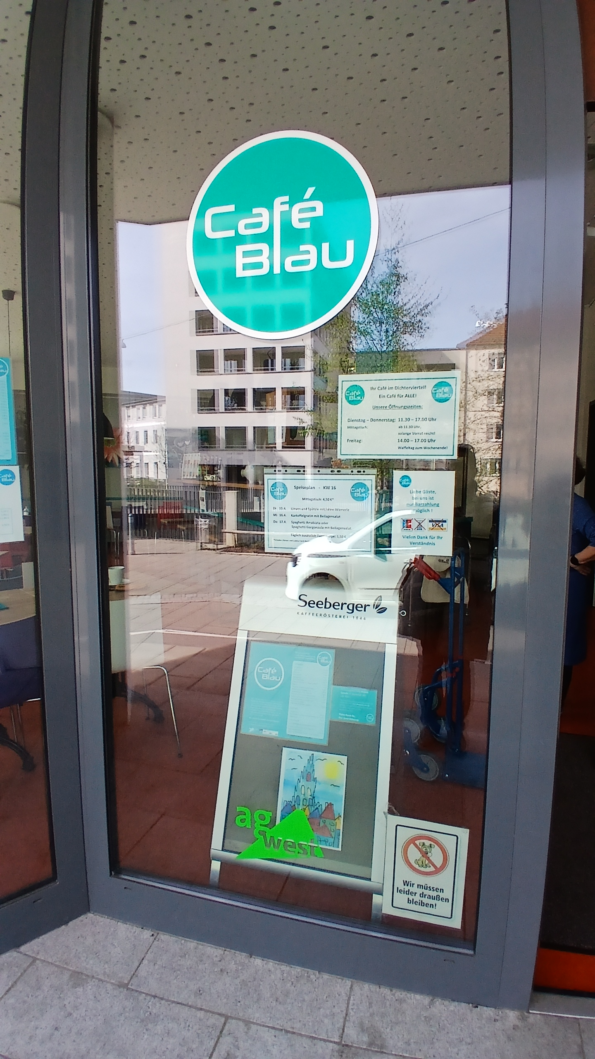
Im Fokus des Konzepts des Cafés liegen lange Öffnungszeiten, günstige Preise, selbstgemachte Speisen und eine ansprechende Atmosphäre.
Das Mitarbeiterteam ist inklusiv und ehrenamtlich.
Es ist ein wichtiger Treffpunkt für die Bewohner des Dichterviertels und gehört zu den vielen Projekten der AG West – Verein für Jugendhilfe und soziale Arbeit Ulmer Westen

Slide 4
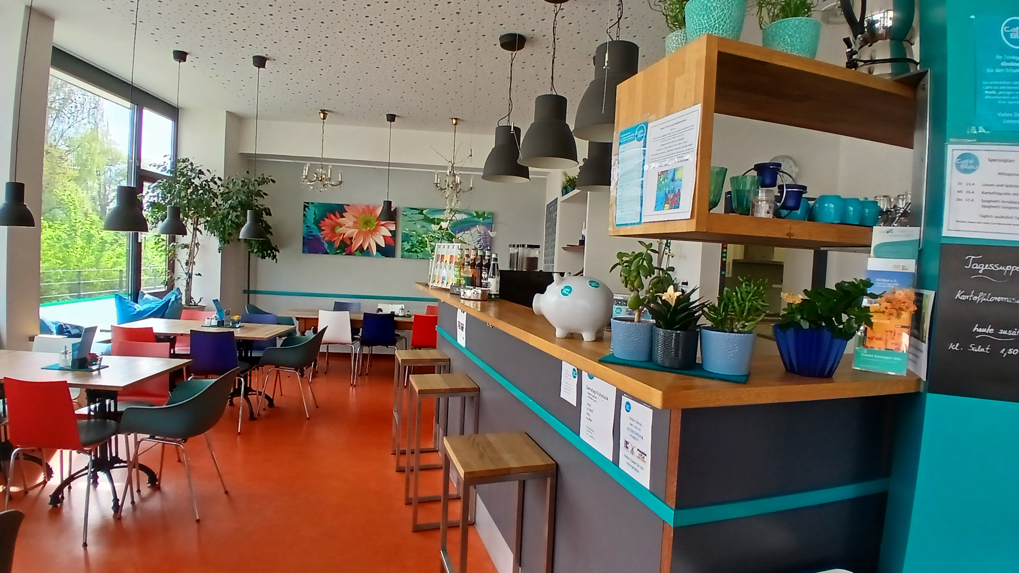
Im Angebot stehen ein Mittagstisch sowie Kaffee und Kuchen, zusätzlich gibt es wechselnde Angebote und Kulturveranstaltungen.
Das niederschwellige Angebot und die günstigen Preise ermöglichen, dass Personen aus allen Gesellschaftsschichten hier zusammenkommen können.
So entsteht die Möglichkeit eines gemütlichen und geselligen Miteinanders unterschiedlichster Menschen.

Slide 5

Verbindung zum NachhaltigkeitsZiel 10
Im Café Blau können alle Menschen gleichermaßen essen, trinken, kommunizieren.
Wer mehr hat, darf mehr geben, denn das Café deckt einen großen Teil seiner Kosten über Spenden.
Wer nichts hat, muss nichts geben.
Unterschiede werden so ausgeglichen, sie haben hier keine Bedeutung.

